Slide 1


明道•立德•育爱•奉献
张克顺 周庆红 主编
授课人：马萍憶

Slide 2

投票
最多可选1项
选择本课的意愿
A
自愿，对绘本比较喜欢
B
非自愿，为了学分
C
随意选择
提交

Slide 3
投票
最多可选1项
日常是否喜欢阅读绘本
A
是
B
否
提交

Slide 4
投票
最多可选1项
截止目前，你对于绘本的阅读量：
A
1-20本
B
21-50本
C
51-100本
D
超过100本
提交

Slide 5
雨课堂分组：5人一组
组长：组织、规划、安排
组员：及时完成分工任务

Slide 6

幼儿绘本概述
1
目录
绘本阅读与幼儿多元发展
2
幼儿绘本创意设计与制作
3
幼儿绘本开发与实例
4
5
幼儿绘本应用
CONTENTS

Slide 7
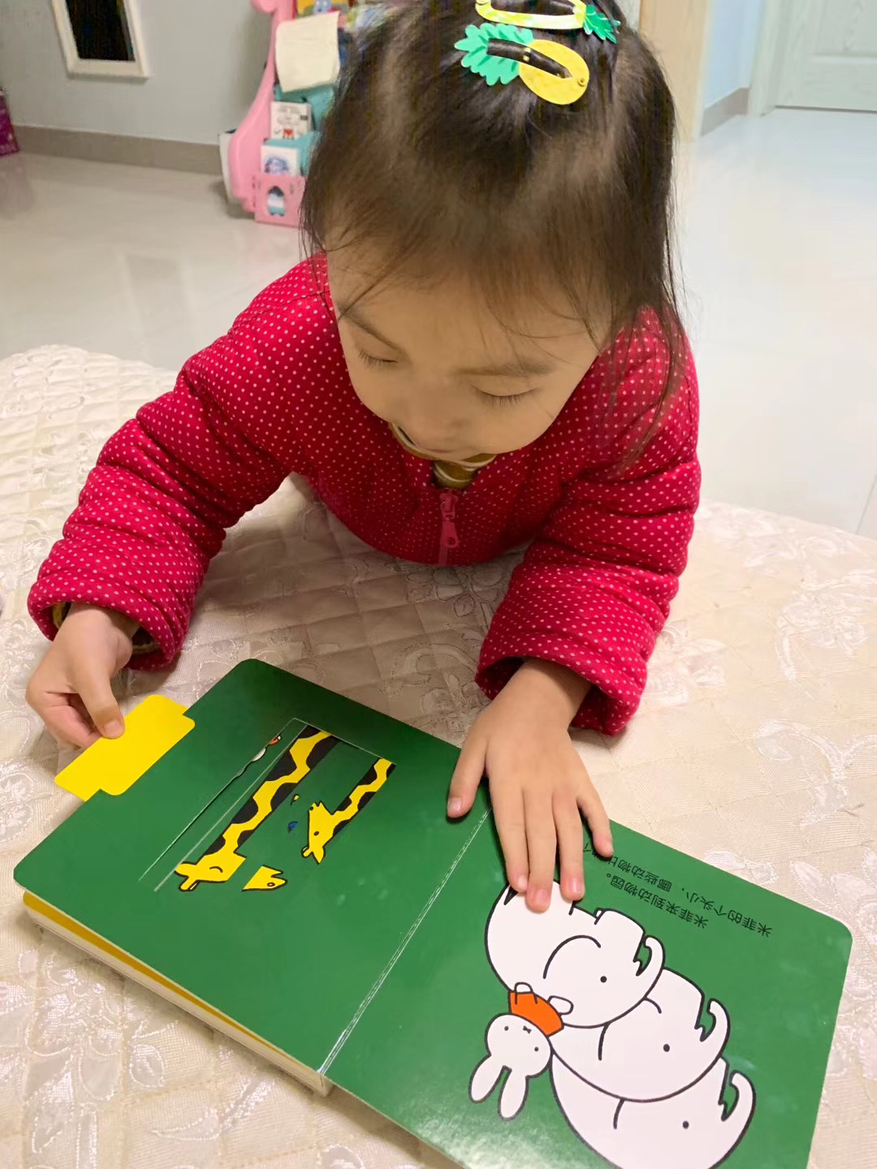
第一章
幼儿绘本概述
当孩子们翻开一本本精美的绘本，吸引他们的是漂亮的色彩、有趣的造型，和极具创意和富有想象力的故事，还有与他们互动的小游戏。看着孩子们投入、陶醉的神情，时而被童趣的情节或形象逗得哈哈大笑，你是不是很好奇，绘本究竟有什么神奇的魅力？绘本又经历了怎样精彩的发展过程？学习完本章，你或许能找到一些答案。
章前导读

Slide 8


第一节 绘本与绘本的发展
一、绘本概述
1.绘本
“绘本”属于舶来词，源于日文，最初是为了区别英文“图画书”（PictureBook）与日文“佛教经变图”“佛教绘卷”等词语，日本人发明了“绘本”一词，意思是“画出来的书” 。我国台湾地区，一开始则直接使用英文单词的音译“图画书”，现在常常将图画书与绘本通用。

Slide 9
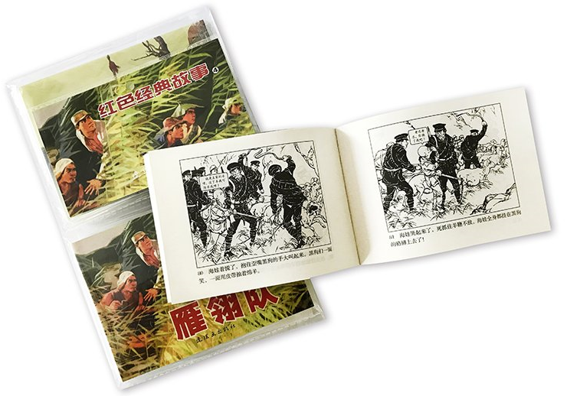
第一节 绘本与绘本的发展
一、绘本概述
2.绘本与连环画
连环画以故事为主，辅以图画，形成了连贯的故事绘画，与绘本“以图为主，图文互补”的核心理念形成了鲜明的对比。

Slide 10
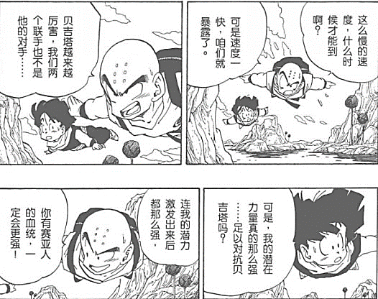
第一节 绘本与绘本的发展
一、绘本概述
3.绘本与漫画
绘本在文字运用上，追求简单直白、朗朗上口的文字表述，在技法表现上，多运用重复化的表达方式，色彩鲜明，形象生动；漫画多以人物对话和动作变化来推动故事情节的发展。

Slide 11
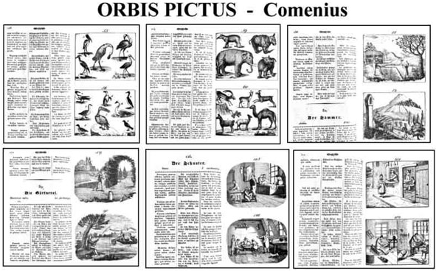
第一节 绘本与绘本的发展
二、欧美幼儿绘本的发展
1．幼儿绘本的萌芽
1658 年，夸美纽斯《世界图解》出版，被公认为西方“儿童插画书的始祖”。

Slide 12


第一节 绘本与绘本的发展
二、欧美幼儿绘本的发展
2．幼儿绘本的发展
随着19 世纪教育理论的发展，彩色印刷在图书中的应用以及教育经济投入的增大，真正意义上的绘本应运而生。绘本的出现与伦道夫凯迪克、沃尔特克兰、凯特格林纳威三个重要人物密不可分，他们与出版家爱德蒙埃文斯合作，第一次把儿童作为阅读主体，以彩色印刷为主，出版了大量经典儿童书籍，为儿童们创作了异彩纷呈的绘本作品。

Slide 13

第一节 绘本与绘本的发展
二、欧美幼儿绘本的发展
3．现代幼儿绘本
现代绘本始于英国最杰出的插画家之一毕翠克丝波特在1902 年创作的“彼得兔”系列绘本，因此，毕翠克丝波特又被称为系列绘本的始祖。

Slide 14
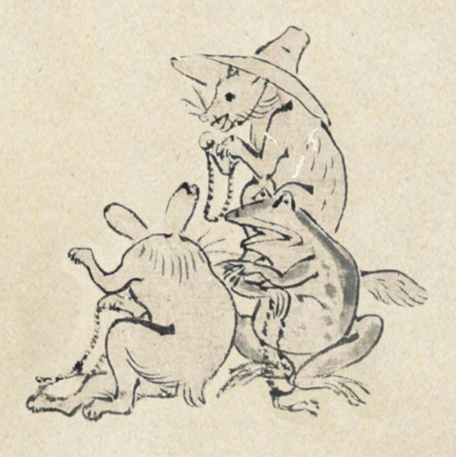
第一节 绘本与绘本的发展
三、日韩幼儿绘本的发展
1．日本绘本
11 世纪，被称为日本漫画鼻祖的《鸟兽人物戏画》诞生，传说是日本僧人鸟羽僧正所绘的。其没有文字，采用拟人手法来描绘猴子、兔子、青蛙等，画中形象神态逼真，依靠绘画来讲故事，诙谐幽默，借以讽刺贵族和僧侣，可以视为日本绘本的雏形。

Slide 15
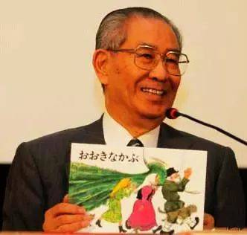
第一节 绘本与绘本的发展
三、日韩幼儿绘本的发展
1．日本绘本
1952年，“现代日本绘本之父”松居直创办福音馆。1956 年开始，福音馆出版并发行了《儿童之友》杂志，刊载了《我爱洗澡》《古利和古拉》等一大批绘本作品，享誉世界。
1995 年，日本全国学校图书馆协会与每日新闻社开始举办“日本绘本奖”，推动了日本绘本的更大发展，并在世界绘本大奖中占据重要地位。

Slide 16
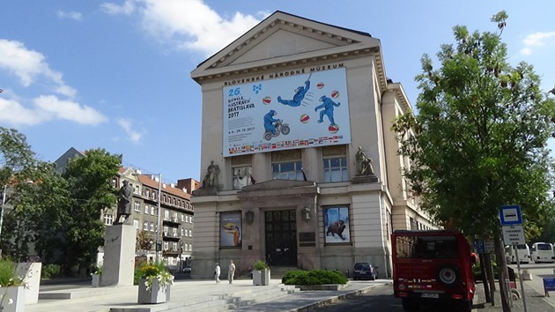
第一节 绘本与绘本的发展
三、日韩幼儿绘本的发展
2．韩国绘本
2011年，韩国首次举办南怡岛国际插画展。2013年，南怡岛国际插画展为表示对绘本的重视，首次融入绘本大奖，名称也变更为南怡岛国际绘本插画展。

Slide 17
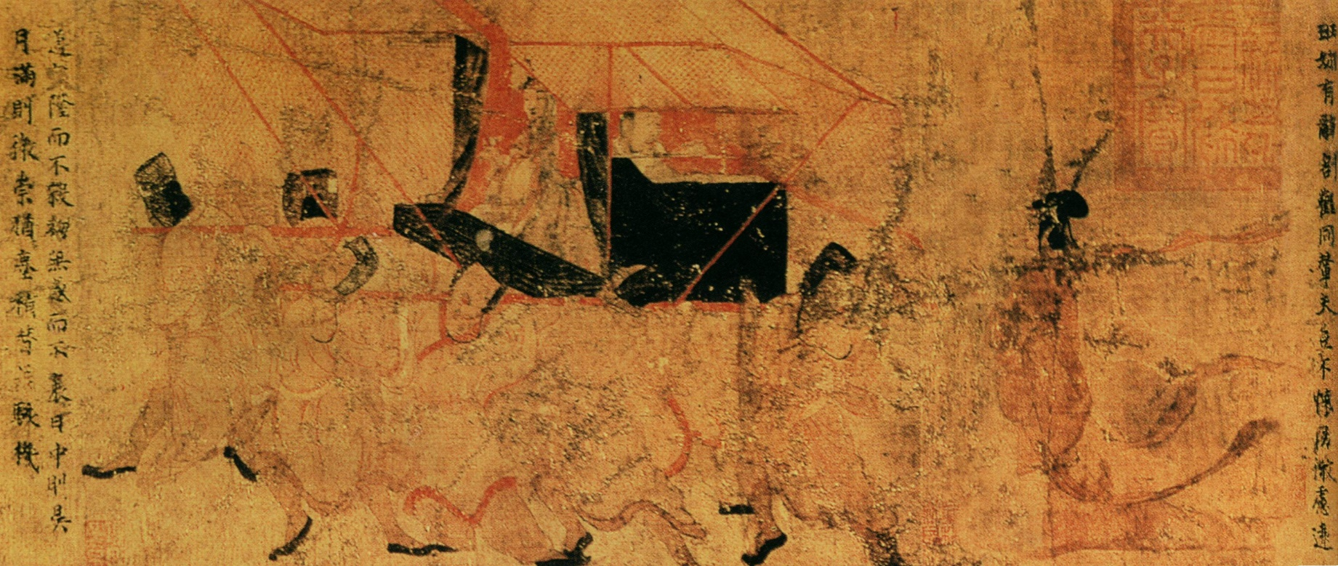
第一节 绘本与绘本的发展
四、中国绘本的演变
1．古代中国的“图画文学”
东晋绘画的集大成者、“六朝四大家”之首的顾恺之，以长卷的形式，分段构图，图文呼应，其中的《女史箴图》是顾恺之根据张华的《女史篇》画的一卷插图性画卷，全卷共有12 段（现仅存9段，全卷每段图画都配有文字，类似现代绘本的形式，具有历史性意义。

Slide 18
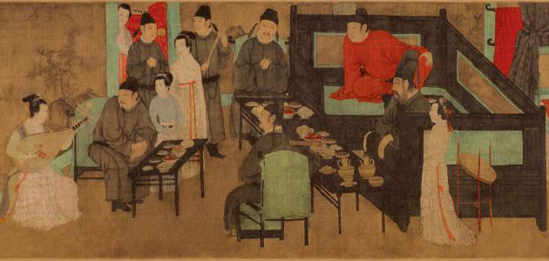
第一节 绘本与绘本的发展
四、中国绘本的演变
1．古代中国的“图画文学”
《韩熙载夜宴图》是南唐著名画家顾闳中为后主李煜监视韩熙载而创作的，分为奏乐、独舞、小憩、合奏、应酬五个场景，每段场景以屏风相隔，画面精细，意味深长。观看《韩熙载夜宴图》，每个部分都可以感受到“现实”动态的场景，堪称精细的“无字绘本”。

Slide 19
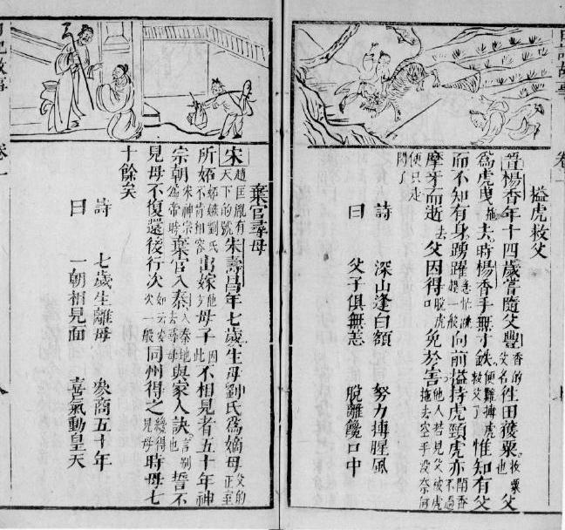
第一节 绘本与绘本的发展
四、中国绘本的演变
1．古代中国的“图画文学”
明清时期，我国最早的图画故事书《日记故事》出现，其中包含了多篇描绘古代儿童聪明才智的生活故事，如《曹冲称象》《司马光砸缸》《灌水浮球》等，中间包括大量插图，内容贴近儿童生活，这是世界上已知的最早的有关儿童书籍中带有插图的书。

Slide 20
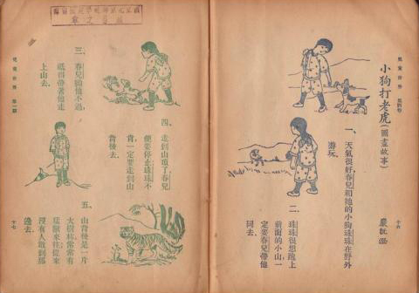
第一节 绘本与绘本的发展
四、中国绘本的演变
2．现代中国的“图画文学”
1916 年，商务印书馆编写“童话”丛书，开创了中国儿童文学的先河。1922年，商务印书馆创刊《儿童世界》，其中“图画故事”栏目，以图画的形式讲述故事，被认为是真正意义上中国幼儿绘本的萌芽。一些图画文学名家的优秀作品，其水平已经不逊色于世界的领先水平。

Slide 21
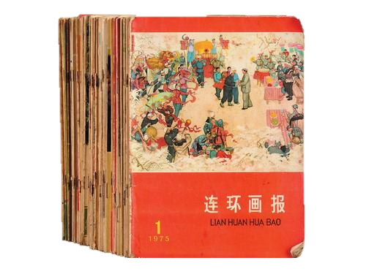
第一节 绘本与绘本的发展
四、中国绘本的演变
3．中华人民共和国成立后“图画文学”
1951 年，人民美术出版社《连环画报》创刊，倡导以“连环画”替代“小人书”的称号，广泛推广“图画文学”。

Slide 22

第一节 绘本与绘本的发展
四、中国绘本的演变
4．现代幼儿绘本
为了鼓励和推动绘本的发展，我国设立了绘本类的丰子恺儿童图画书奖、张乐平绘本奖，儿童文学类的全国优秀儿童文学奖、冰心儿童图书奖，兼具绘本与儿童文学的青铜葵花奖等，评选出了一大批优秀的儿童文学绘本作品。

Slide 23
第一节 绘本与绘本的发展
四、中国绘本的演变
5．我国台湾地区幼儿绘本
第一阶段，1945—1969 年，依随酝酿期。
第二阶段，1970—1987 年，译介、创作萌芽期。
第三阶段，1988 年至现在，交流开创期。

Slide 24
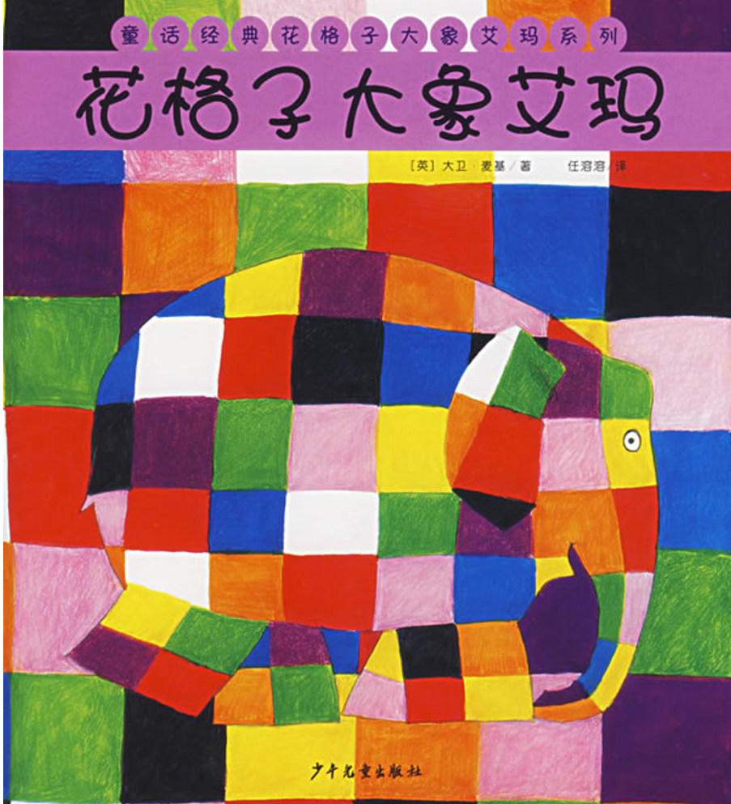
第二节 幼儿绘本的特征与类型
第一章
幼儿绘本概述
当孩子们翻开一本本精美的绘本，吸引他们的是漂亮的色彩、有趣的造型，和极具创意和富有想象力的故事，还有与他们互动的小游戏。看着孩子们投入、陶醉的神情，时而被童趣的情节或形象逗得哈哈大笑，你是不是很好奇，绘本究竟有什么神奇的魅力？绘本又经历了怎样精彩的发展过程？学习完本章，你或许能找到一些答案。
章前导读

Slide 25
第二节 幼儿绘本的特征与类型
一、幼儿绘本的特征
1．阅读过程互动化
一是绘本的内容设计要具有良好的交流性；
二是绘本的形态设计要能够有利于绘本与幼儿之间展开互动。通过故事内容与交互设计的巧妙融合，实现阅读过程的良好互动。

Slide 26
第二节 幼儿绘本的特征与类型
一、幼儿绘本的特征
2．文字表述浅显化
·针对无文字基础的幼儿读者，应不用或少用文字
·针对识字率不高的幼儿读者，文字表述应契合其语言习惯

Slide 27
第二节 幼儿绘本的特征与类型
一、幼儿绘本的特征
3．视觉观感生动化
·多变的开本
开本是幼儿绘本在立体形态设计上的第一要素。
·合适的材质
材质即材料的质地，是幼儿绘本的重要载体。
·多样的结构
结构是幼儿绘本设计的重要要素之一。

Slide 28
第二节 幼儿绘本的特征与类型
一、幼儿绘本的特征
4．内容编排童趣化
·情节的趣味化
从幼儿视角出发，以幼儿生活经历为向导，采用借用、夸张的手法创作出的故事，往往更容易使幼儿理解故事情节，也更容易引起其阅读兴趣。
·图画的趣味化
幼儿绘本图画的趣味化主要表现在角色造型与图画色彩方面。设计出发点仍然是从幼儿的视角出发，立足于幼儿本身。

Slide 29
第二节 幼儿绘本的特征与类型
一、幼儿绘本的特征
5．图文叙事互补化
在绘本中，图“断”则文“续”，文“断”则图“续”，通过图与文的组合与调配，让绘本成为语言艺术和视觉艺术的合体，让绘本因汇聚了文学和绘画的精华而别具风采和品格。

Slide 30
第二节 幼儿绘本的特征与类型
二、幼儿绘本的类型
·按照主题内容的不同，可将绘本分为知识性绘本和文学性绘本。
·按照创作手法的不同，可将绘本分为手绘绘本、摄影绘本等。
·按照呈现形式的不同，可将绘本分为纸本绘本、电子绘本、有声绘本等。
·按照风格表现的不同，可将绘本分为写实绘本和非写实绘本。

Slide 31
谢 谢

